Slide 1

8 июля
День Семьи,
Любви и
Верности
МБДОУ г. Астрахани «Детский сад №117 «Радуга»

Slide 2

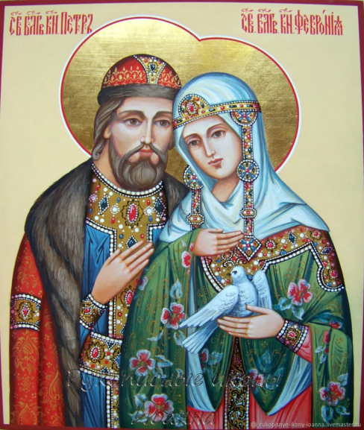
Почти 800 лет православные почитают 8 июля память святых благоверных князей Петра и Февронии Муромских, которые пронесли любовь и преданность друг другу через всю свою жизнь и умерли в один день и час.
И в старину, и теперь люди мечтают о счастье, о дружной и крепкой семье, о большой любви. Что такое семья – понятно всем. Семья – это дом. Семья – это мир, где царят любовь, преданность и самопожертвование. Это одни на всех радости и печали. Это привычки и традиции. А ещё это опора во всех бедах и несчастьях. Это крепость, за стенами которой могут царить лишь покой и любовь.
В каждой семье есть свои праздники, свои привычки, свои традиции, есть и свой семейный очаг, который наполнен любовью, взаимопониманием и добротой.
Наш детский сад - это наш дом, ведь живём мы здесь одной семьёй!
8 июля мы с ребятами отметили самый трогательный и светлый праздник –
День Любви, Семьи и Верности.

Slide 3
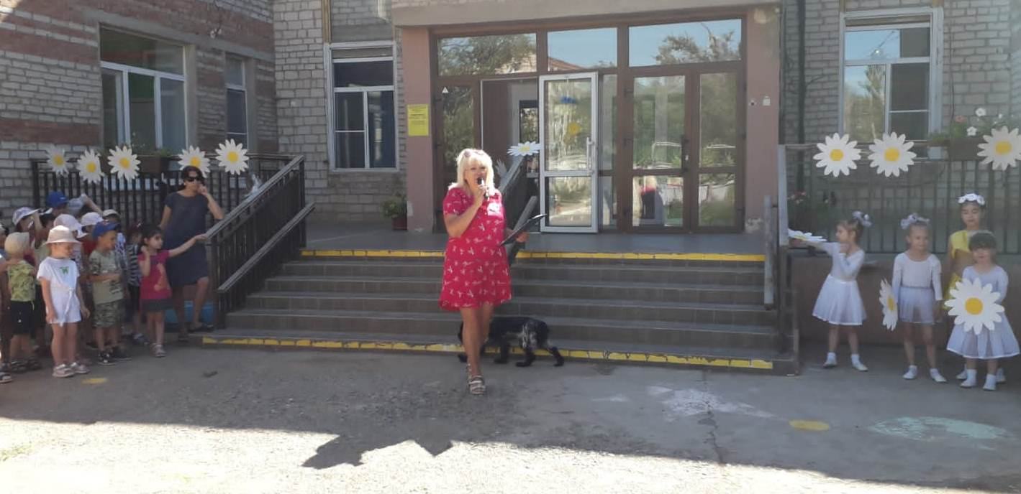
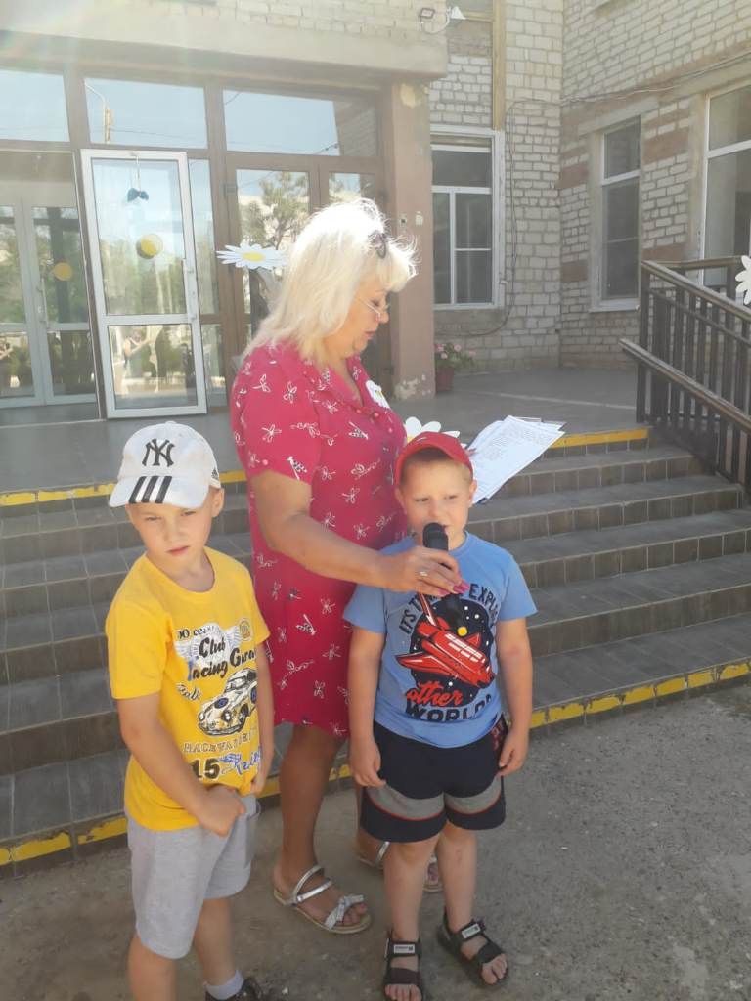
Ребята познакомились с историей праздника, слушали песни и читали стихи о семье

Slide 4
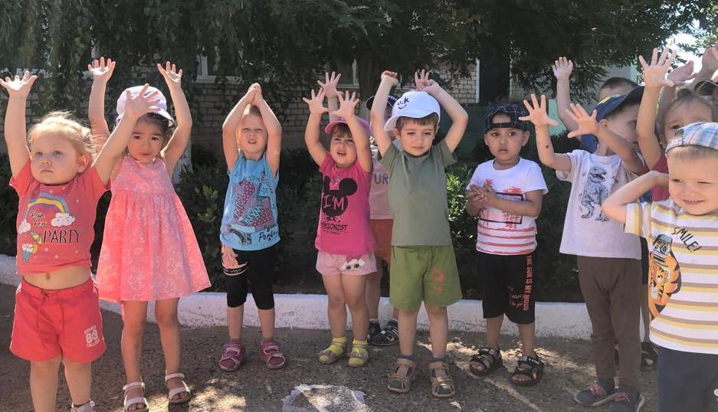
А какое хорошее настроение без весёлой зарядки?
Встаём все по порядку на весёлую зарядку!
ЗАРЯДКА « СОЛНЫШКО»
После утренней гимнастике приступаем к домашним делам. Приглашаем ребят показать как они дома мамам помогают .
Танец « СТИРКА»

Slide 5
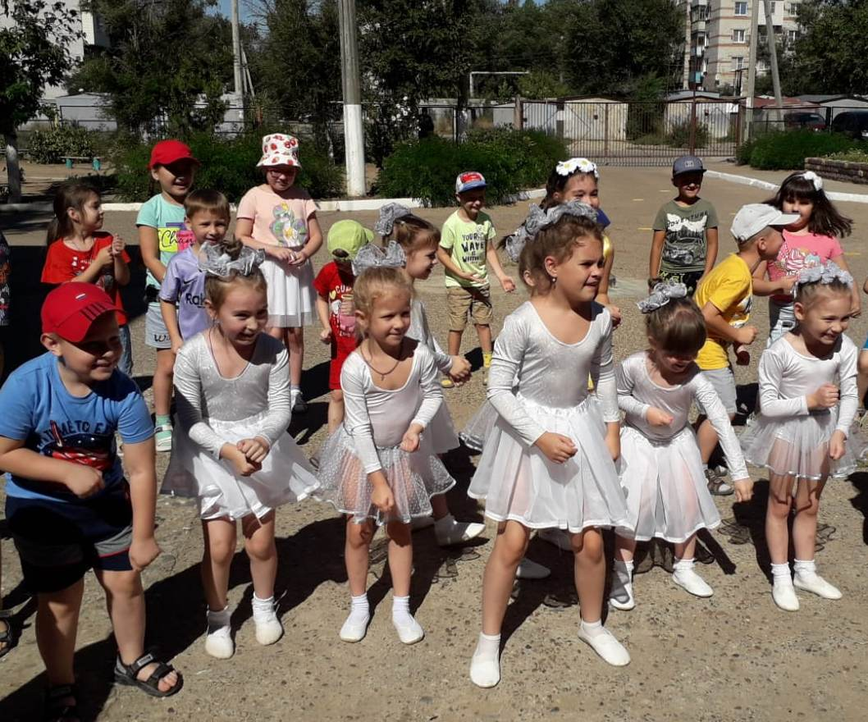
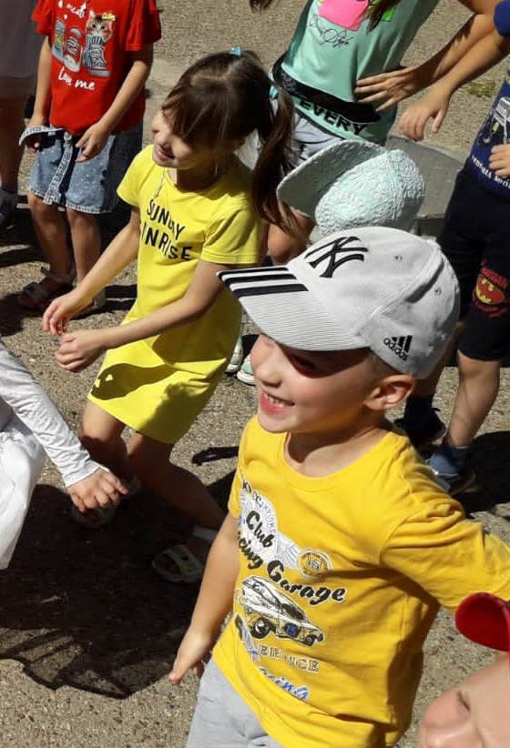
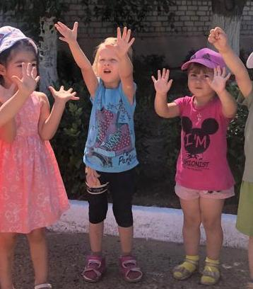

Slide 6
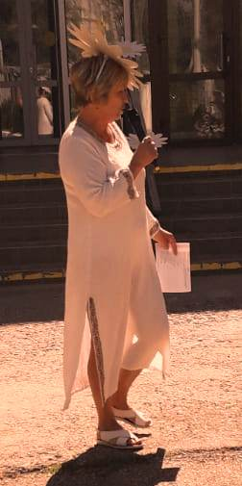
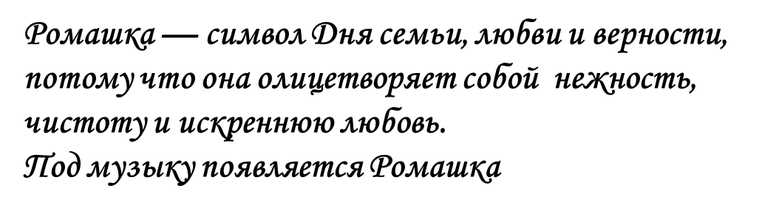
Она поздравила всех с праздником,
с Днём семьи, любви и верности,
загадала ребятам загадки о семье

Slide 7
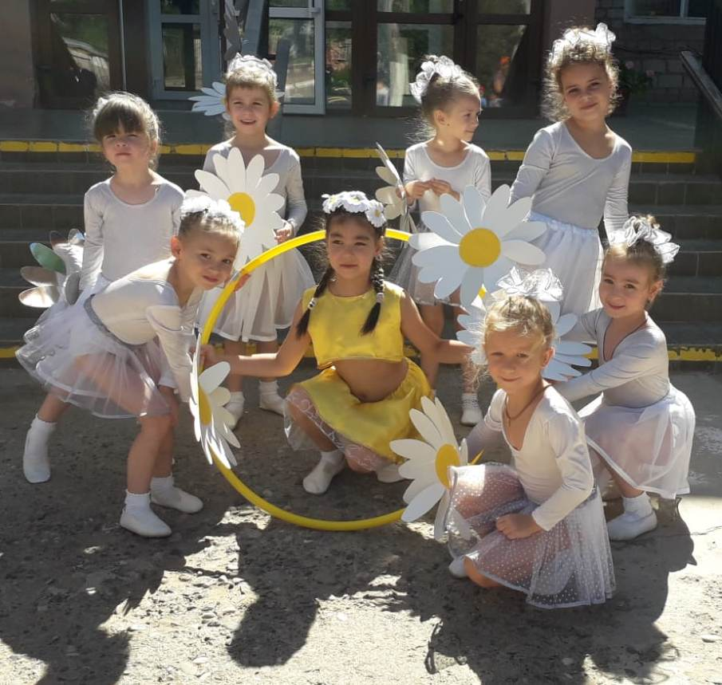
Сестрички-ромашки , подружки- хохотушки,
они исполнили танец « Весёлые ромашки»

Slide 8
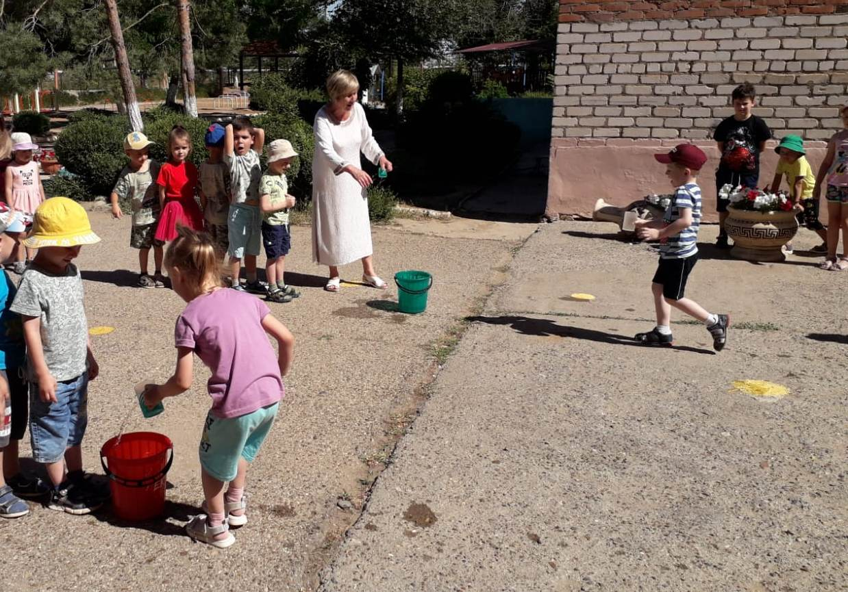
Что самое главное в семье? Конечно дружба и взаимопомощь. . Следующее задание — проверить с помощью эстафеты, насколько мы дружные.
Эстафета «Крепкая семья»
«Наполни ведерко»

Slide 9
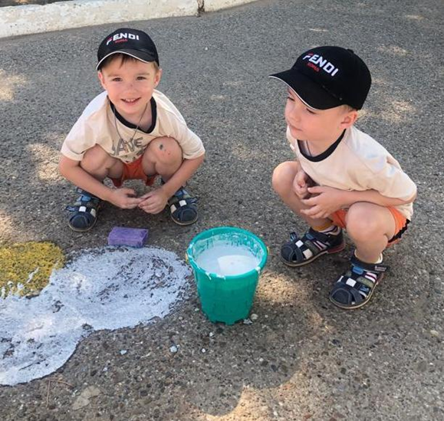
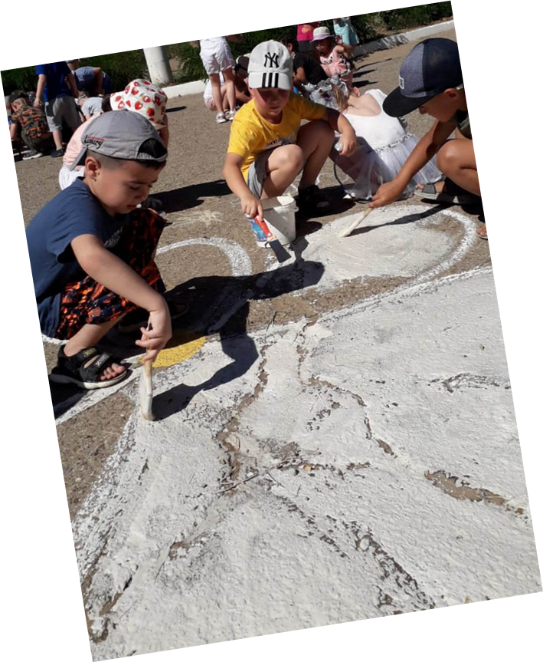
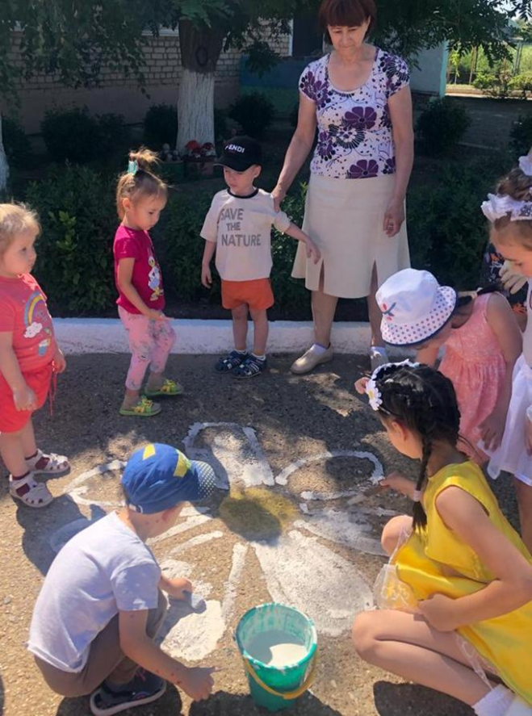
Сегодня в День семьи ромашка главная представительница из цветочного мира.
Поэтому, ребята, предлагаю создать ромашковые поляны вокруг нас. Пусть каждый из вас, дети, нарисует свою ромашку.
Звучит песня «Гимн семьи» И. Резника.

Slide 10
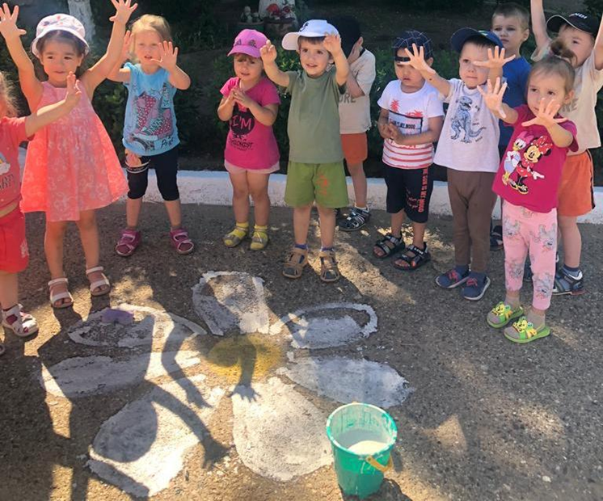
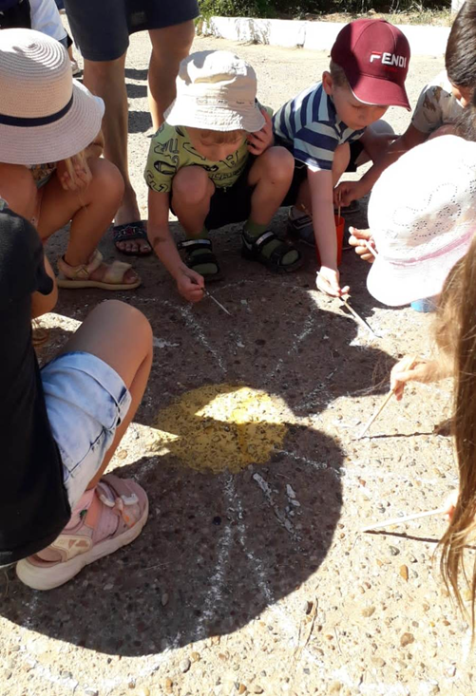
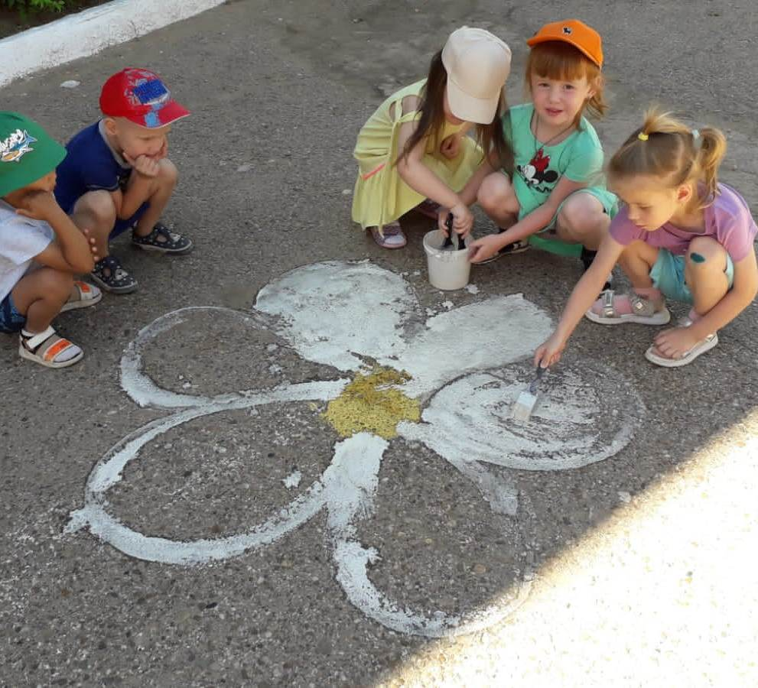

Slide 11
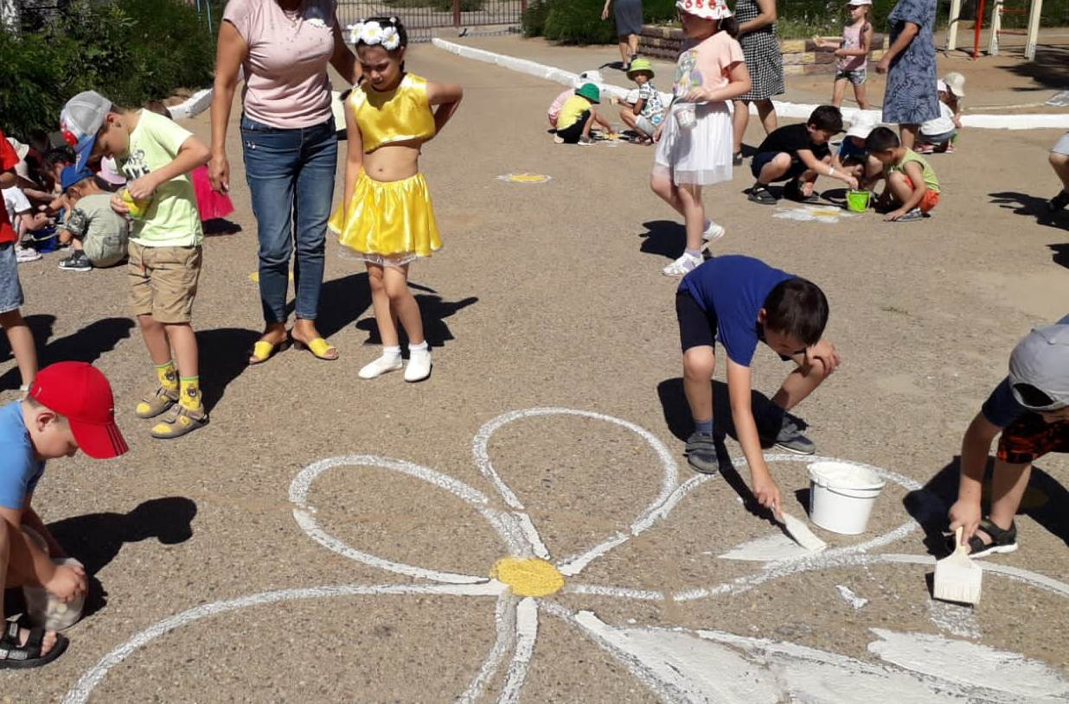
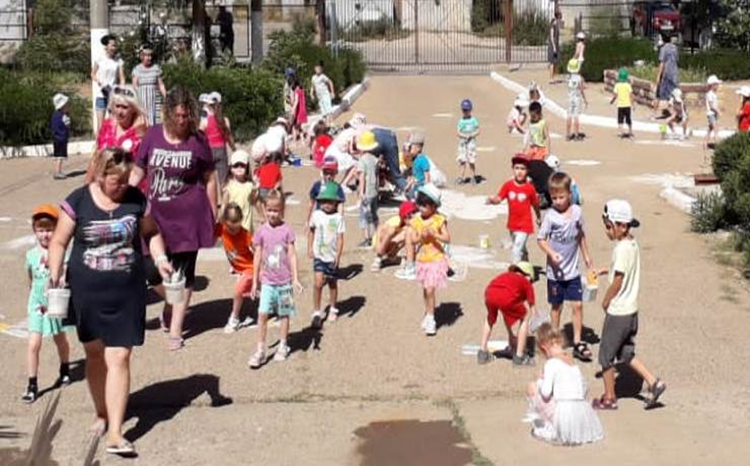

Slide 12
